Slide 1

기본 스터디
프론트엔드 세션
KANGNAM UNIVERSITY
dongwon89.github.io
두번째 세션 시 to the 작
김동원

Slide 2
기본 스터디
프론트엔드 세션
KANGNAM UNIVERSITY
요즘 정말 힘듬요…
따라가기 벅차요..
부담감이 엄청나네요..
여러분의 열정이 있기에 더욱 쉴 수 없슴다..
화이팅
dongwon89.github.io

Slide 3
기본 스터디
프론트엔드 세션
KANGNAM UNIVERSITY
<html>에 반드시 lang 속성을 넣어주세여
Lang=“en“
Lang=“ko”
2. 모든 html 문서에는 단 한 개의 <h1> 태그가 있어야 해유
3.<img>에 alt 속성을 반드시 쓰셔야 해요
네, 딱히 할말이 없어도 써야합니다.
4.언제 <img>를 쓰고 언제 background-image를 쓰나요?
의미적으로 중요하면 <img>를 쓰고 그렇지 않으면
background-image를 쓰세요!
dongwon89.github.io

Slide 4
기본 스터디
프론트엔드 세션
KANGNAM UNIVERSITY
5. <ul>, <ol> 안에는 <li> 외의 어떠한 불순물을 넣지 마유
6. 문단 나눌 때 왜 <br> 써요..? 부탁이예요.. 제발 쓰지 마세요..
정말 불가피한 경우 빼곤 제발.. 쓰지 마요..
블랙리스트 : <center>, <b>, <i>, <big>, <frame> etc.
7. 인라인 태그 안에 블록 태그 넣는거 아닙니다..
<span><p>하이ㅇㅅㅇ</p></span>
아니.. 굳이.. 왜.. 이런 창의력 대장들..
8. 인라인 스타일 휴.. 진짜.. 그런건 어디서 배웠어여?
dongwon89.github.io

Slide 5
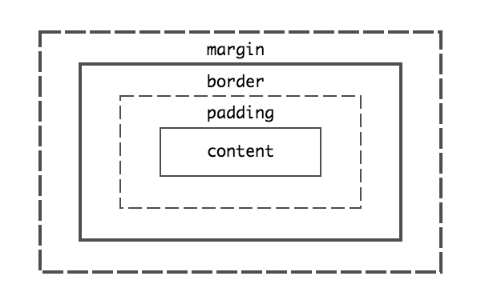
기본 스터디
프론트엔드 세션
KANGNAM UNIVERSITY
dongwon89.github.io
width = content-box의 가로 길이
height = content-box의 세로 길이
총 가로 길이 = width + padding-left + padding-right + border-left + border-right
총 세로 길이 = height + padding-top + padding-bottom + border-top + border-bottom

Slide 6
기본 스터디
프론트엔드 세션
KANGNAM UNIVERSITY
dongwon89.github.io
box-sizing: border-box
박스 사이징 할 때 border까지를 사이즈로 보겠다!
총 가로 길이 = width = content-box(auto) + padding-left + padding-right + border-left + border-right
총 세로 길이 = height = content-box(auto) + padding-top + padding-bottom + border-top + border-bottom

Slide 7
기본 스터디
프론트엔드 세션
KANGNAM UNIVERSITY
dongwon89.github.io
2. Float

Slide 8




기본 스터디
프론트엔드 세션
KANGNAM UNIVERSITY
플로트의 기본 동작 원리
dongwon89.github.io

Slide 9
기본 스터디
프론트엔드 세션
KANGNAM UNIVERSITY
아무도
그 이유를 알지 못하는,
첫번째 방법
한번쯤 들어봤을
overflow: hidden
dongwon89.github.io
묻지도 않고, 따지지도 않고, 그냥 쓰는
overflow: hidden
float:
left
부모 { overflow:
hidden}

Slide 10
기본 스터디
프론트엔드 세션
KANGNAM UNIVERSITY
플로트 해제의 정석
두번째 방법: clearfix
난 이제 float의 영향을 받지 않을 테야:
clear: left / right / both
float된 요소 다음에 오는 요소에게
clear속성을 주어 float의 영향을 받지 않게 만드는 방법입니다!
dongwon89.github.io
A
B

Slide 11
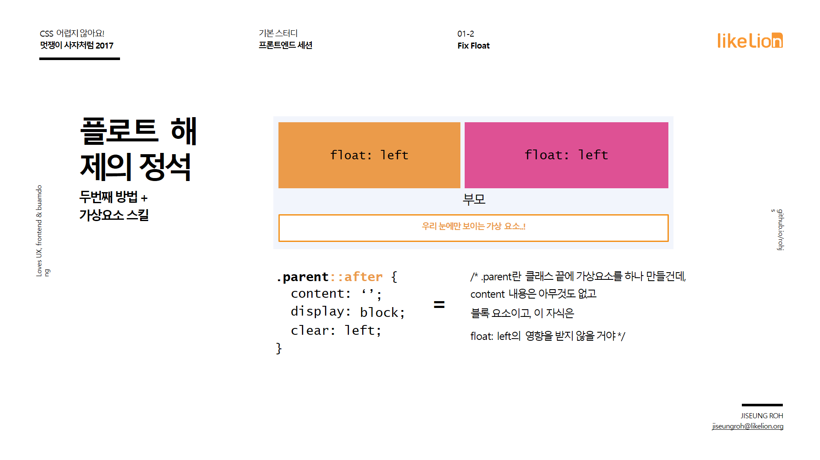
기본 스터디
프론트엔드 세션
KANGNAM UNIVERSITY
dongwon89.github.io

Slide 12
기본 스터디
프론트엔드 세션
KANGNAM UNIVERSITY
dongwon89.github.io
뀨

Slide 13
기본 스터디
프론트엔드 세션
KANGNAM UNIVERSITY
dongwon89.github.io
끝

Slide 14
기본 스터디
프론트엔드 세션
KANGNAM UNIVERSITY
dongwon89.github.io
뀨

